Slide 1
Федеральное государственное бюджетное образовательное учреждение высшего образования «Красноярский государственный медицинский университет имени профессора В.Ф. Войно - Ясенецкого»
Внематочная беременность: яичниковые образования
Выполнила:
ординатор 2 года кафедры лучевой диагностики ИПО.
Тепляшина Ю.К.

Slide 2
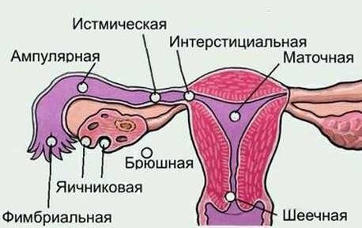
Актуальность
В 97,7- 99% случаев эктопическая
беременность возникает в маточной трубе.
Большинство случаев трубной беременности возникает в ампулярном отделе маточной трубы; 12% — в истмическом и 5% — в фимбриальном отделе трубы.
Имплантация плодного яйца может происходить также в яичнике и шейке матки (<1%), в
брюшной полости (до 1,4%) — на кишке и т.д.

Slide 3
Факторы риска внематочной беременности
Предыдущая внематочная беременность
Хирургические вмешательства на маточных трубах
Воспалительные заболевания органов малого таза
Аномалии развития половых органов
Эндометриоз
Курение
Внутриматочная контрацепция

Slide 4
УЗ признаки эктопической беременности
Отсутствие плодного яйца в полости матки
Увеличение придатков матки или скопление жидкости позади матки
Признаки гравидарной гиперплазии эндометрия

Slide 5
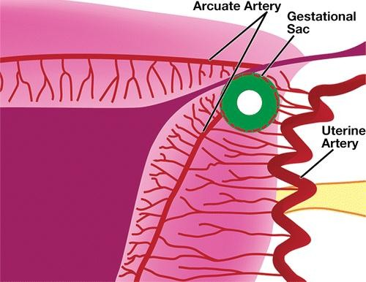
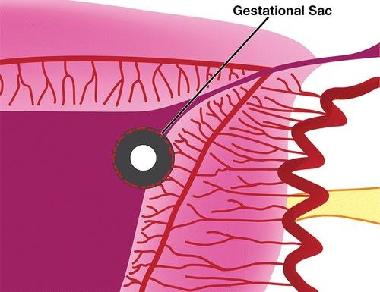
Эктопическая (трубная, интерстициальная) и маточная беременность
УЗИ признаки трубной беременности-в области придатков визуализируется
обьемное образование, которое подвижно при пальпации датчиком

Slide 6
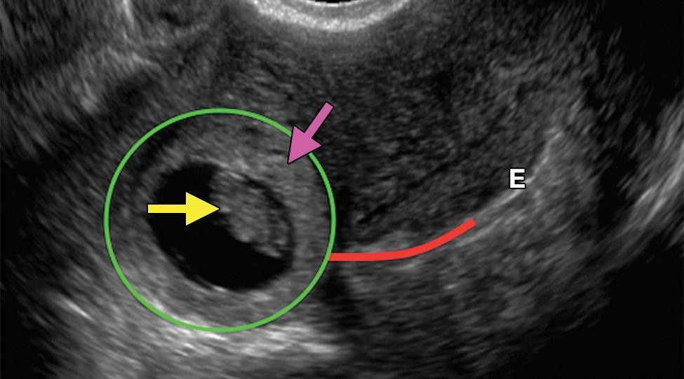
Эктопическая (трубная, интерстициальная) беременность ТВУЗИ
.

Slide 7
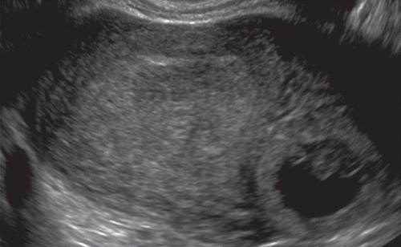
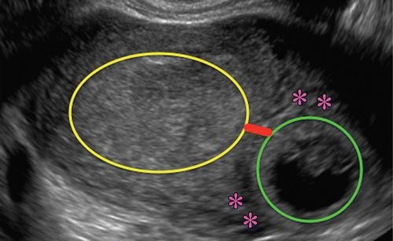
Эктопическая (трубная, интерстициальная) беременность ТВУЗИ

Slide 8
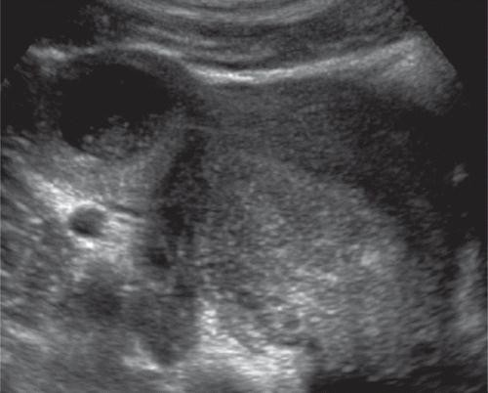
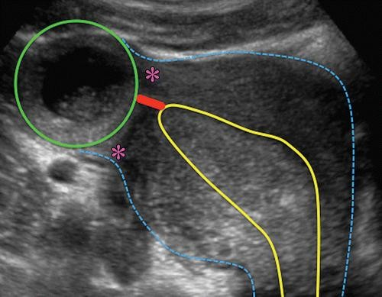
Эктопическая (трубная, интерстициальная) беременность

Slide 9
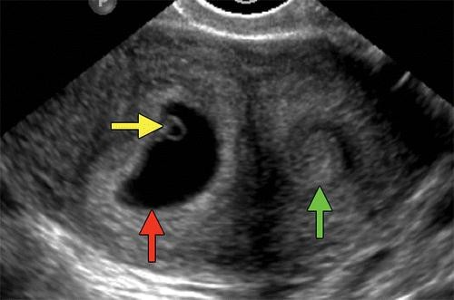
УЗ- признаки беременности в рудиментарном роге матки
ТВУЗИ
-В полости матки визуализируется интерстициальная
часть маточной трубы
-Плодное яйцо
подвижно, отделено от матки и полностью окружено миометрием

Slide 10
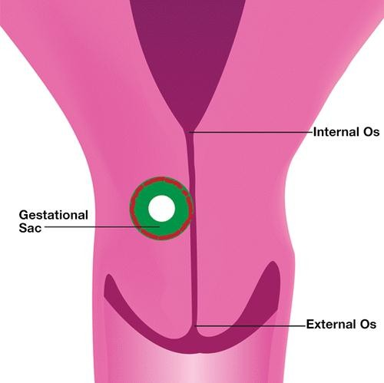
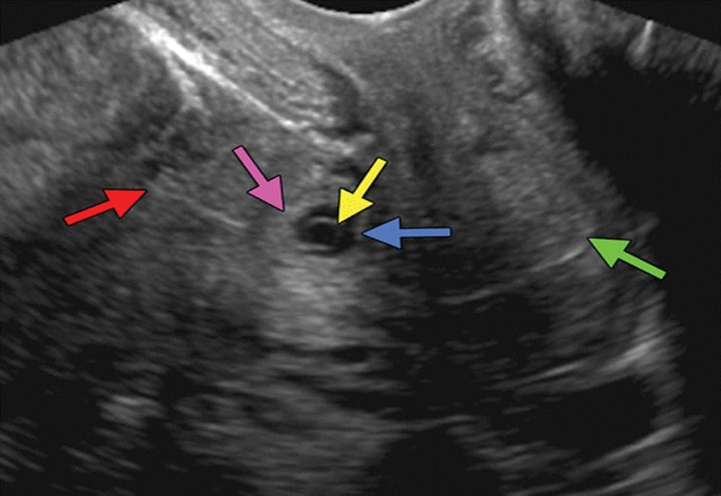
Шеечная беременность УЗ- признаки
-Отсутствие плодного яйца в матки
-Бочкообразная шейка матки
-Плодное яйцо ниже уровня внутреннего зева шейки матки
-Отсутствие кровотока вокруг плодного мешка

Slide 11
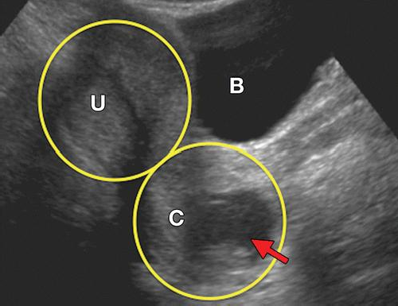
Шеечная беременность

Slide 12
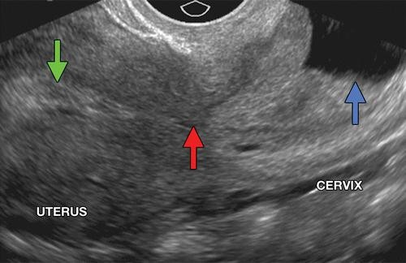
Шеечная беременность
ТВУЗИ

Slide 13
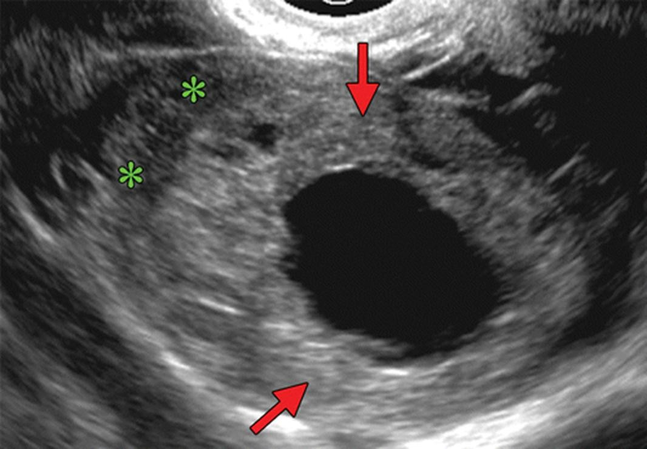
УЗ- признаки яичниковой беременности
Для диагностики яичниковой беременности специфических УЗ-критериев нет
Отсутствие плодного яйца в полости матки
Плодное яйцо неотделимо от прилегающей паренхимы яичника

Slide 14
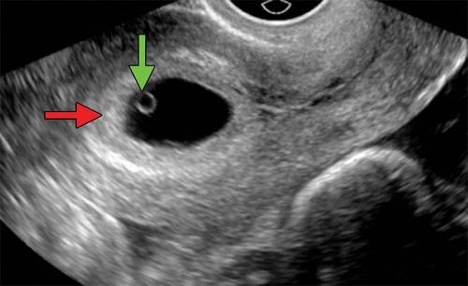
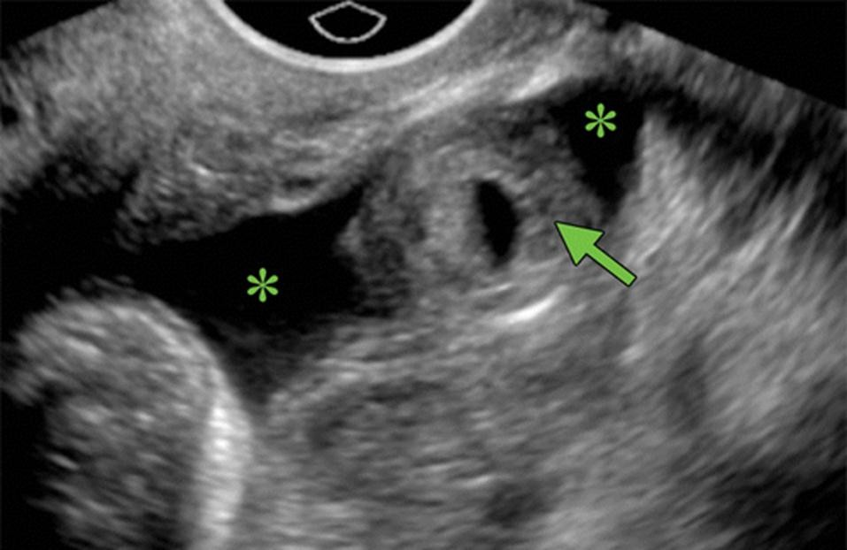
УЗ признаки гетеротопической беременности
ТВУЗИ
Признаки как у маточной и эктопической беременности

Slide 15
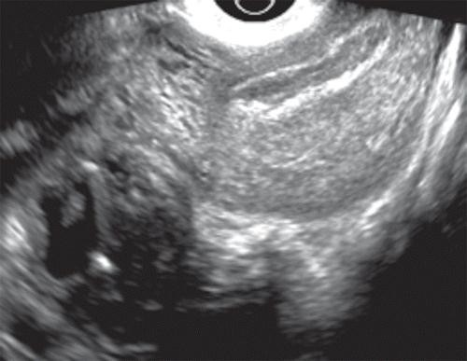
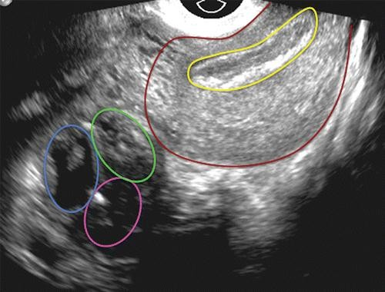
Двойная внематочная беременность
ТВУЗИ

Slide 16
УЗ- признаки угрозы прерывания беременности
Не прикрепленный желточный мешок
Желточный мешок с деформированным контуром
Кровь в брюшной полости
Шаровидная увеличенная матка
Плохая визуализация плода
Отсутствие сердечной деятельности плода

Slide 17
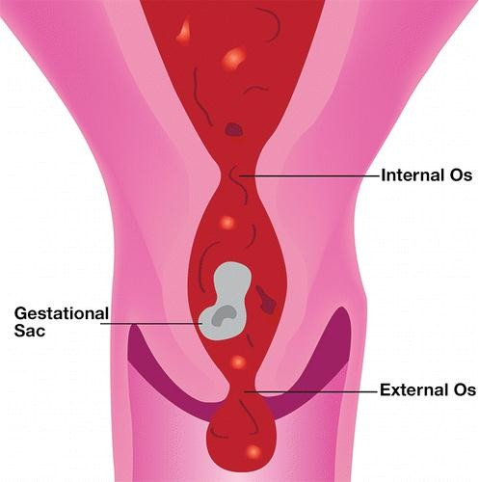
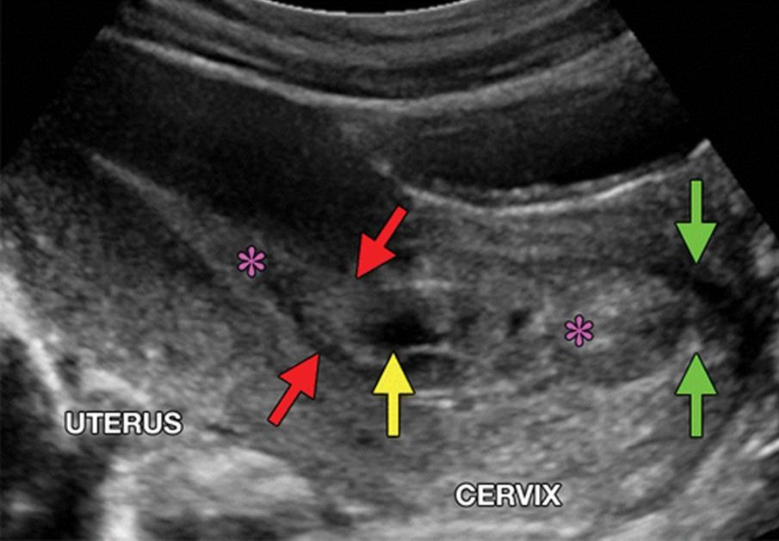
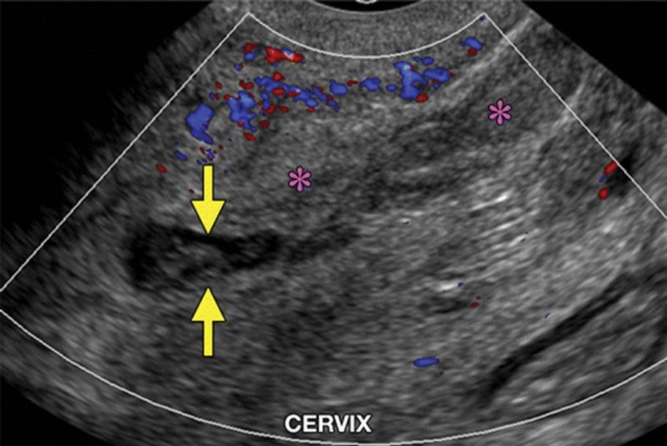
Деформированное плодное яйцо в цервикальном канале. Открыт внутренний и наружный зев.
Кровь в полости эндометрия и цервикальном канале.

Slide 18
Выводы
Для диагностики требуется исследование малого таза как абдоминальное, так и вагинальное
Клиническая картина может отсутствовать
Знание специфических УЗ-критериев , имеет решающее значение для правильной диагностики

